Slide 1
第三章 编码和调制
赵帅锋
信息科学研究所
计算机与信息技术学院

Slide 2
第三章 编码和调制
1。信号和编码；
2。RFID中常用的编码方式
3。脉冲调制
4. 正弦波调制
5. 13.56MHz的RFID系统的编码和调制/标准
Notes:
RFID系统，Reader和Tag之间使用射频/无线方式进行通信。所谓“射频/无线方式”进行通信，即承载着信息的电磁波，不是沿着电缆等介质进行传输，而是通过天线，把电磁波发射到空中（不是空气中），使电磁波在空中按某种特性(定向、全向等)传播，其传播特性取决于天线特性；
从通信的角度看，其间包含的概念/技术包括：
发送方向：原始信息/数据的表示；信号编码；信号调制；
无线信号传输（天线）；
接收方向：信号解调，信号解码；
本章介绍通信系统的一些基本概念和知识，最终落实到RFID系统里面，详细介绍13.56MHz使用的编码和调制技术，通过了解HF的编码和调制技术，通过解剖（HF使用的通信技术）这只麻雀，达到举一反三的效果: 至少见过/了解通信系统；

Slide 3
一. 信号和编码
数据和信号
信道与通信系统
编码
主要研究：
Read和Card/Tag之间，数据是如何表示的.
Notes:
RFID系统核心是Tag和Reader之间数据交互，本质上是一个（无线）通信系统。所以要从通信系统讲起；
通信是要把数据从一段传递到另一端，或者是把消息从一端传递到另一端。
从通信系统最基本的概念：数据信号谈起；

Slide 4
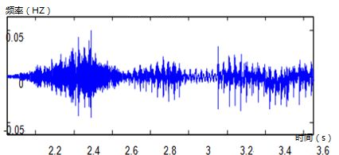
1. 数据和信号
数据: …(消息源)
  数据 (通信中称消息)定义为表意的实体，分为模拟数据和数字数据。
  模拟数据在某些时间间隔上取连续的值，例如，语音、温度等。
    某些时间间隔上: 某段时间内
  数字数据取离散值，比如：文本或字符串：
    甚至可以没有时间的概念;
  数据的传输（信道和信道中的i信号）
  模拟数据，比如语音，通过声波，直接在空气中传播；也可以使用麦克风（变成电信号，再变成声音信号）；还可以通过通信系统(变成电信号)，传播到更远的地方：
  数字数据，比如“敌人入侵”，可以使用烽火/狼烟（信号）传播，也可以通过通信系统(变成电信号) ，传播到更远的地方；
  总之，传输需要信道和适合在该信道中传输的某种载体（信号）表示；
Notes:
表意的实体：表词达意，实体：entity：实际存在的东西；连起来看，就是：一个实际/客观存在的东西，这个东西可以表达一个具体的含义/这个东西具有实际意义；
数据就是可以表达意义的概念/载体。通信系统中称为消息。用消息就容易理解一些。但要定义啥是消息，似乎也不容易；
但：无论数据，还是消息，不追究其严格定义，就都容易理解：天天在说，已经知道指的是啥了。
数据呆在产生数据的地方，没有多大意义：比如如果现在在教室里上课，我讲（语音），大家听，是语音通过空气（可以传输声音，也就是信道），传输到大家的耳朵里（接收），然后大脑理解并吸收，听懂了，再融化成自己的知识；
我目前在家里上课，大家听不听我不容易关注到／不像教室里。如果不听，我就如同一个疯子似的在自言自语。
因此，数据一定要传输出去，才有意义。
传输时，要强调出“信道”和“信道中信号”的概念来。
比如烽火，传递的数据是数字数据（有敌或者无敌），但火的“燃烧”的状态，是一个模拟信号。
对于“总之…”的解释，同时引入下一页：
主要用在通信中：目的是把消息，从一个地方传递到另一个地方。能够把消息从一个地方传递到另一个地方最佳的方式是：利用电／磁场来传输，所以通信大多情况下，又称为电信；
其实，从通信系统的角度看，已经认为：数据就是指数字数据。
－－－－－－－－－－－－－－－－－－－－－－－
数据通信系统专指信源、信宿中数据的形式是数字的，无论采用模拟信号传输，还是数字信号传输。
即：数据通信强调的是信源和信宿的信号的形式，研究如何在模拟或者数字通信系统中，传输数字数据；
数据在通信系统中传输时：
信道中的信号，可以是模拟信号：称为模拟通信；
信道中的信号，可以是数字信号：称为数字通信；
但都不叫数据通信；
数据在模拟信道中传输，可以直接传输：基带传输；
可以调制，频带传输；
数据在数字信道中传输，数字传输；
模拟信号
电信号的某一个参量对应于模拟消息而连续取值；
数字信号
电信号的某一个参量携带着离散消息，取值离散。
/////////////////////
2018-2019下：
数据，是指消息源；

Slide 5
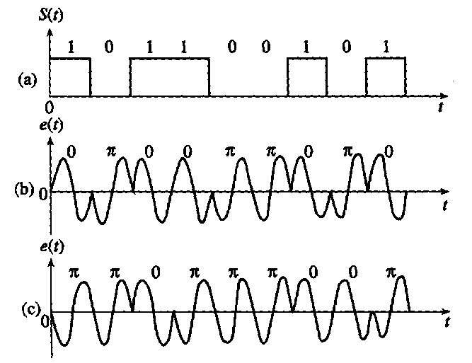
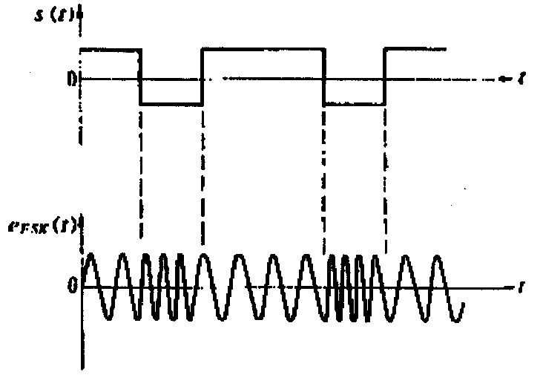
1. 数据和信号
信号:
  电信号：通信系统中，数据以电信号的方式，从一端传递到另一端；
  信号就是数据的电气形式的表示（编码）。
信号分类
  模拟信号电信号的某一个参量对应于模拟消息而连续取值；模拟信号用来表示模拟数据。
  数字信号电信号的某一个参量携带着离散消息，取值离散。比如，电压脉冲序列，比如：正弦电信号的相位表示0/1（PSK）.
s(t)
f(t)
A
Notes:
数据的表示时，我们就认为是：电信号了。
数据表示的是源，
信号表示的是信道中传输的信号。
数字通信系统指的是通信系统是数字化的，信号源可能使模拟的，或者是数字的。

Slide 6
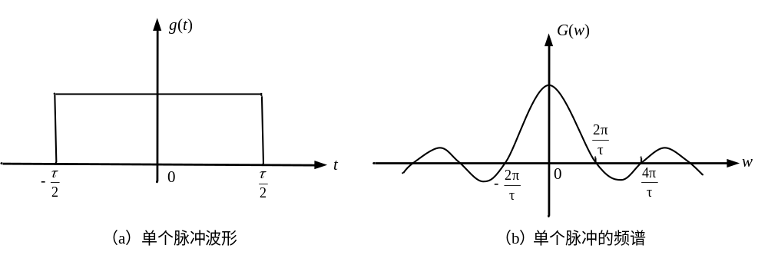
1. 数据和信号
信号在信道中传输，需要信号分析
信号分析：
  时域分析：信号波形特征: v和t之间的关系；
  频域分析：傅里叶变换/正交变换；
信号的频谱和带宽：
  信号的频谱:电压（能量）在频率轴上的分布；
  带宽：信号（能量）主要集中在一个频率范围内；
Notes:
为何需要分析？
看信号是否可以正常地通过信号：不损伤最好，少损伤也可以接受；
信号与系统地概念
X(t)->h(t)->y(t)
Y(t)=x(t)*h(t).
Y(w)=X(w)xH(w).
H(w)对Y(w)有影响。
信号与系统学过了…

Slide 7
1. 数据和信号
总之：
  数据表示的是源;
  信号表示的是信道中传输的信号。
信号频谱分析：
  通信系统模型（信号与系统）：
  x(t) -> h(t) -> y(t)
  y(t) = x(t) * h(t).
  Y(w) = X(w) x H(w).
H(w)对Y(w)有影响。
  信道如果能把信号的频谱完整地传输过去，那么接收端就可以完整地恢复原始信号。保证正常通信。
  看信号是否可以正常地通过信号：不损伤最好，少损伤也可以接受；

Slide 8
2. 信道
信道
  信号传输的通道，用于传输信号，是信号传输的媒质；
传输介质
  传输介质是数据传输系统里发送器和接收器之间的物理通路。
  分为：
    导向传输介质，电磁波沿着固态介质传送（电话线、双绞线／网线，电力线，光纤），有线信道
    非导向传输介质，无线信道
  无线传输: 更方便。
  广播（单向）
  Wifi，Zigbee，bluetooth，cellphone
  RFID

Slide 9
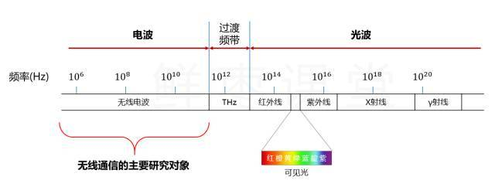
2. 信道
频谱：

Slide 10
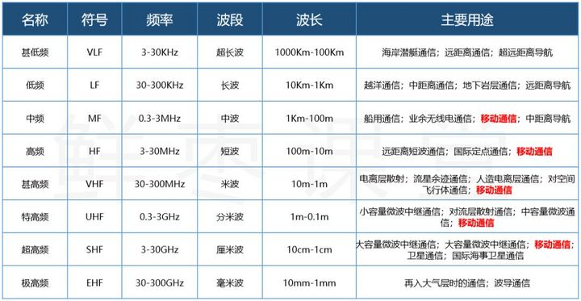
2. 信道

Slide 11
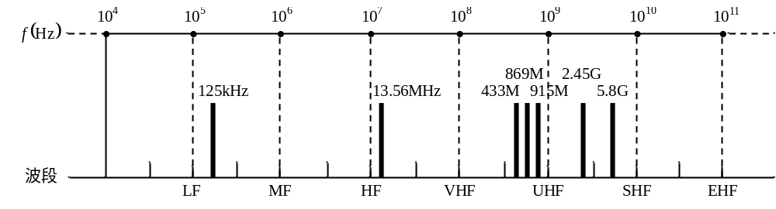
2. 信道
无线传输
  频段：频率范围，无线电/微波/红外/可见光.
  LF/MF/HF/VHF/UHF/SHF/EHF
RFID所用的频率为<135 kHz（LF）及ISM频率的13.56 MHz（HF），433 MHz（UHF），869 MHz（UHF），915 MHz（UHF），2.45 GHz（UHF），5.8 GHz（SHF）。
Notes:
极高频：
国际电信联盟波段号码
频段名称
缩写
频率范围
波段
波长范围
用法
≤ 3赫兹(≤3Hz)
≥100,000 千米
1
极低频
ELF
3-30赫兹(3Hz–30Hz)
极长波
100,000千米– 10,000千米
潜艇通讯或直接转换成声音
2
超低频
SLF
30–300赫兹(30Hz–300Hz)
超长波
10,000千米– 1,000千米
直接转换成声音或交流输电系统（50-60赫兹)
3
特低频
ULF
300–3000赫兹(300Hz–3KHz)
特长波
1,000千米– 100千米
矿场通讯或直接转换成声音
4
甚低频
VLF
3–30 千赫(3KHz–30KHz)
甚长波
100千米– 10千米
直接转换成声音、超声、地球物理学研究
5
低频
LF
30–300千赫(30KHz–300KHz)
长波
10千米– 1千米
国际广播、全向信标
6
中频
MF
300–3000 千赫(300KHz–3MHz)
中波
1千米– 100米
调幅(AM)广播、全向信标、海事及航空通讯
7
高频
HF
3–30兆赫(3MHz–30MHz)
短波
100米– 10米
短波、民用电台
8
甚高频
VHF
30–300兆赫(30MHz–300MHz)
米波
10米– 1米
调频(FM)广播、电视广播、航空通讯
9
特高频
UHF
300–3000 兆赫(300MHz–3GHz)
分米波
1米– 100毫米
电视广播、无线电话通讯、无线网络、微波炉
10
超高频
SHF
3–30 G赫(3GHz–30GHz)
厘米波
100毫米– 10毫米
无线网络、雷达、人造卫星接收
11
极高频
EHF
30–300 吉赫(30GHz–300GHz)
毫米波
10毫米– 1毫米
射电天文学、遥感、人体扫描安检仪
> 300 吉赫(>300GHz)
< 1毫米
极高频: 30G–300 吉赫(30GHz–300GHz)

Slide 12
2. 信道
无线信道特征
  天线很重要：天线理论；
    方向性；全向/定向天线一般而言，较低频率，全向；较高频率，某个方向：
      老的电视天线；移动通信的基站；
    天线形状：军舰
  传输损耗与失真：
    衰减：信号强度因传输损耗而衰减。通信有效距离有限；
    延迟变形
      频率不同，到达接收点相位不同，导致失真:色散效应;
      多径效应。
    噪声
      白噪声/热噪声；电子器件；
      脉冲噪声：闪电；
Notes:
RFID系统中，主要考虑的是衰减，对于UHF/SHF，考虑的更多些；
全向/定向天线

Slide 13
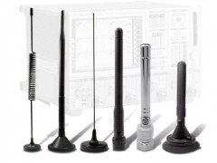
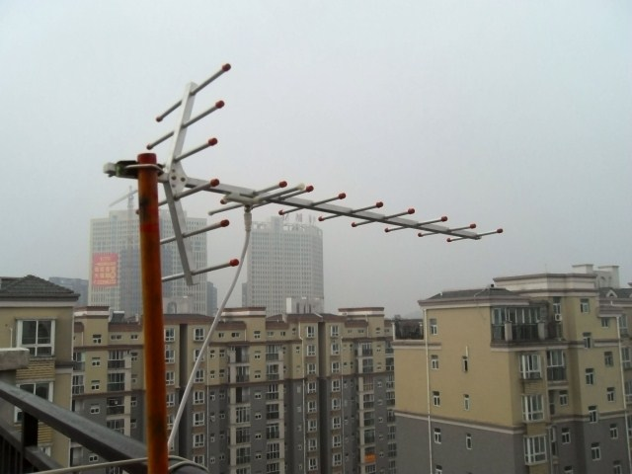
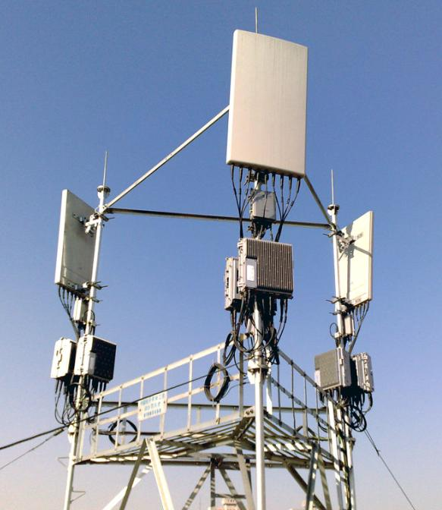
天线

Slide 14
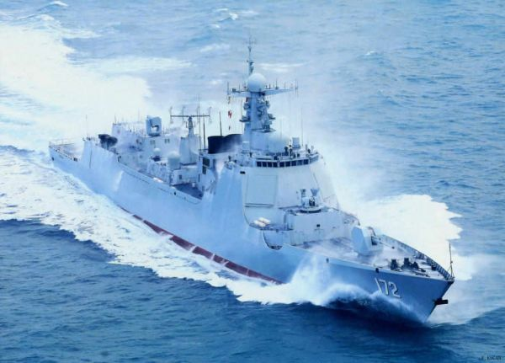

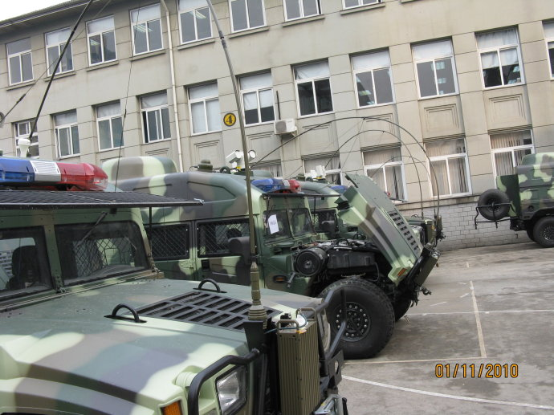
天线

Slide 15
2. 信道
信道
  根据信道中传输的是模拟信号，还是数字信号，通信系统分为：
    模拟通信系统，数字通信系统；
  注意：
    数字信号的概念: 信号的参量携带数字数据信息；
Notes:
无线信道也可能是数字通信系统，比如：FM，GSM之后。

Slide 16
2. 信道
模拟通信系统
信息源，一般具有低通型频谱（频率范围在0-nHz），称为基带信号；
基带信号不宜直接进行远距离传输，需要进行频率搬迁，即：调制,
经过调制后的信号，称为已调信号，或信道信号，调制前的信号称为调制信号；
在接收端，频谱被搬迁到较高的载频附近，因此需要把频率恢复到原始频段，即：解调；
信息源
调制器
模拟信道
解调器
收信者
基带信号
调制信号
已调信号
信道信号
噪声
Notes:
在往前看：比如话音：先要经过麦克风转化为电信号，LF信号，几乎不可能直接在无线信道中传输..天线理论..；再进行频谱搬迁；
对于有线信道，比如，电话要好些。

Slide 17
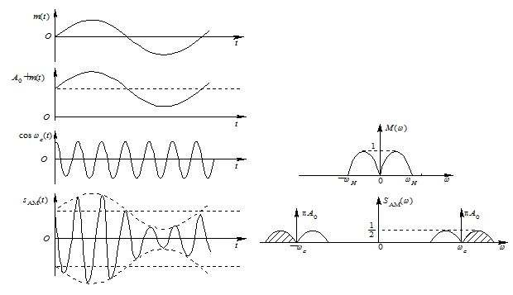
2. 信道
调制与频谱搬迁: s(t)cos(wt)

Slide 18
2. 信道
调制
  是：基带信号控制载波的某一个或几个参数，按基带信号的变化规律而变化；实现如下功能：
    频谱搬移，便于发送和接收；
    信道复用；
    提高通信系统的抗干扰能力；
模拟通信系统的基本问题
  原始消息到信息信号变换/反变换；
  信息信号到信道信号变换/反变换；
  噪声干扰对通信系统质量的影响；

Slide 19
上次我们学习了…
RFID系统核心是Tag和Reader之间数据交互，本质上是一个（无线）通信系统。
通信是要把数据/消息从端段传递到另一端。
数据：
  模拟数据:在某些时间间隔上取连续的值;
  数字数据:取离散值
数据要传输，需要信道和适合在该信道中传输的某种载体（信号）表示
  信号：电信号；
  通信基本上就是电信
信号: 如下概念很重要：
  模拟（电）信号:电信号的某一个参量对应于模拟消息而连续取值;
  数字（电）信号:某一个参量携带着离散消息;
Notes:
通信系统要传递的实体是：数据/消息；

Slide 20
上次我们学习了…
信道分类：
  传输介质:
    有线信道
    无线信道（RFID）
      天线
      传输损耗与失真
  传输信号类型：
    模拟信道: 信道中传输模拟信号
    数字信道：信道中传输数字信号
根据信道中传输的是模拟信号，还是数字信号：
  模拟通信系统
  数字通信系统
Notes:
同样是无线信道：大哥大时代，就是模拟信道，GSM之后就是数字信道；
所以其信道特性没有改变，但信道类型可能在改变；

Slide 21
2. 信道
广义信道
数字通信系统
信源编/解码：提高数字信号传输的有效性，采用适当的方法，降低数字信号的码速率，提高传输速率，降低带宽，比如图像压缩为JPEG；
信道编/解码：提高数字传输的可靠性，进行差错控制，为检错/纠错；
信息源：一般为数据信号.
信息源
信息源
信源编码
信道编码
数字调制器
可以是模拟信号(A/D)
数字基
带信号
数字信道
噪声
接收端
信源解码
信道解码
数字解调器
Notes:
老的接线员的电话，模拟信号。
之后使用了数字程控交换机，模拟信号在交换机端进行了采样/量化，转化成了数字信号；
现在的Cellphone，在手机内，执行了采样/量化和信源压缩编码，发射时，执行了信道编码；

Slide 22
2. 信道
在实际的数字通信中，有时，数字基带信号不经调制，直接在信道中传输，称为：数字基带传输；
数字通信系统中的基本问题：
  信源编码：原始消息到信息信号的变换/反变换；
  信道编码：差错控制；
  数字调制/解调
  同步
RFID: 数字通信系统，所以要考虑上述问题。

Slide 23
2. 信道
数字通信系统的优点：
  抗干扰能力强；
  差错控制编码；
  保密性好；
  可以存贮和处理；
  利于组成智能化的通信网，便于计算机处理；
  设备通用性好

Slide 24
2. 信道
信道的容量
  对在给定条件，给定通信路径或信道上的数据传输速率称为信道容量。
数据传输速率:
  每秒传送数据的比特位数，用比特率 bps b/s 表示；
  数据传输速率和信道的带宽成正比
信道的最大容量C
  1948年，香农(Shannon)信息论：C=2W log₂M
  信道中，最高码元速率（波特）为：V=2W，１波特为每秒传输一个码元。码元速率也称为调制速率、波形速率、符号速率、或者波特率.
  M表示离散信号或电平的个数，即一个码元包含的状态数。W信道带宽
带宽受限且有高斯白噪声干扰的信道最大容量 C= W log₂（1＋S/N）
信道没有能力在单位时间内传输无限多的信息
Notes:
信道没有能力在单位时间内传输无限多的信息
信道带宽：概念和N个车道的高速路相同，N越大，同时通过的车越多；
码元：和双层车的概念相似：越高，载人越多；
带宽为W的信道，最高码元速率为：2W；每秒最多传输2W个码元；

Slide 25
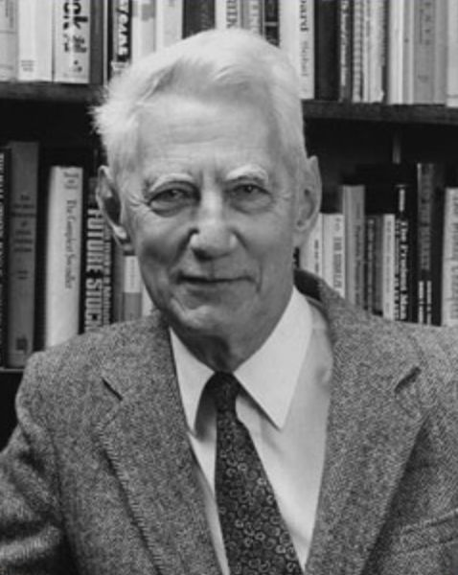
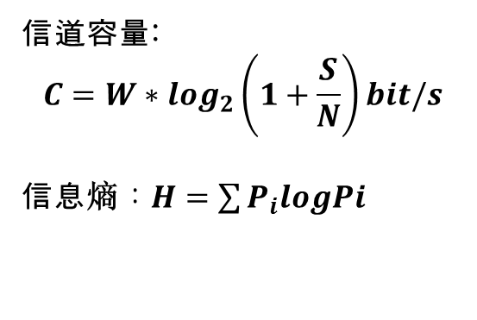
2. 信道
Claude E Shannon
1916年4月30日出生于美国密歇根州，1936年毕业于密歇根大学并获得数学和电子工程学士学位，1940年获得麻省理工学院（MIT）数学博士学位和电子工程硕士学位。1941年他加入贝尔实验室数学部，并一直工作到1972年。在此期间，1956年他成为麻省理工学院（MIT）客座教授，并于1958年成为终生教授。香农于2001年2月24日去世
1948年至1949年间，他先后发表了《通讯的数学原理》和《噪声下的通信》 ，这两篇论文被视为信息论奠基之作。提出了信息熵的概念，为信息论和数字通信奠定了基础。被誉为“信息论之父”。
信道容量:
$$C=W∗\log_{2}\left(1+\frac{S}{N}\right)bit/s$$
信息熵：$H=\sum{P_{i}logPi}$
Notes:
A Mathematical Theory of Communication
发表论文时，采用的是“A”，收入论文集，或者是成名后，修改为“The”
计算机科学的数学基础？斯坦福大学计算机系，离散数学；

Slide 26


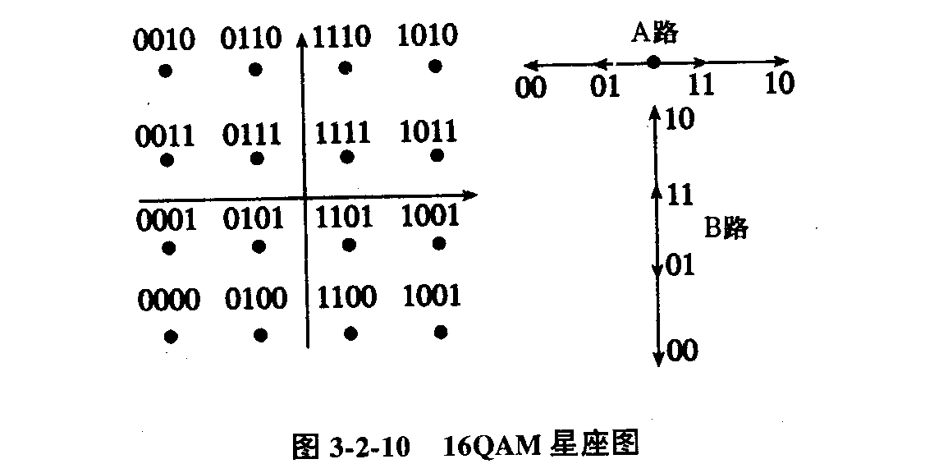
2. 信道
A路：
B路：
整个调制器输出：
A路调制的载波与B路调制的载波相差90⁰。所以称为正交调幅
此处：M=16，一个信号
可以表示4bits；

Slide 27
3 编码
数字通信系统必然包括了编码:
数据编码(信源编码和信道编码 )
  编码是数据在数字通信系统中传输所必须的一项工作。
  信源编码和信道编码
信源编码
  信源编码是对信源信息进行加工处理，减少系统中传输的数据量.
    模拟数据要经过采样、量化和编码变换为数字数据
    在信源编码中多采用数据压缩技术。
信道编码
  信道编码是将数字数据编码成适合于在数字信道上传输的数字信号，并具有所需的抵抗差错的能力，即通过相应的编码方法使接收端能具有检错或纠错能力。
    信道编码一般会增加数据量
Notes:
编码－〉脉冲调制－〉模拟调制.
信道编码包含了数字信号的概念，即有电信号的波形；
波形设计本身，就可实现检错或纠错能力。
虽然我们一般：只计算机实现的算法；

Slide 28
3 编码
一。基带、基带信号与基带传输
基带(baseband)
  定义：未经调制变换的信号所占的频带。其特征为：
    信号的频带范围：0~W₀
    或:W_{l}~W_{h}，但W_{l}<<W_{h}。
  一般基带数字信号的频谱是从零开始。
基带信号
  高限频率与低限频率之比远大于1的信号为基带信号。
  是指信号的主要能量都集中在从零频（直流）或非常低的频率开始，到某一个频率范围内。
基带传输：
  不搬移基带信号频谱的传输方式称为基带传输。
  xDSL：采用的是基带传输
Notes:
介绍基带的目的在哪？研究如何构建调制信号：进入调制器之前的信号。
信道编码，部分可以通过计算机/算法实现，比如FCS/CRC校验，另外在进入Modem之前，必须转换为实际的电信号实现。
需要看：如何设计数字信号／电信号，才能保证数据在信道中可靠传输；
作为评价一个通信系统，如何构建输入信号，以保证通信质量很关键：比如直流信号就不可能通过无线信道传输／也没有必要传输。
Wl << Wh 是带宽很宽的带宽信号？未必，比如：10Hz-100Hz，10倍，满足Wl << Wh，但带宽只有90Hz，而100M-150MHz，带宽50MHz.

Slide 29
3 编码
若把数字通信系统中，从调制器到解调器之间看作广义信道，则数字通信系统都可以看作是数字基带系统。
二。数字基带系统对基带信号的要求
  不含直流分量，高频分量尽可能少；
    系统的带宽有限；
    直流分量消耗能量，但不携带信息；
  有定时信息（为传输系统的同步）；
  有一定的检错能力，抗噪声能力强；
  编码时，对消息类型不应有任何限制
    不会因为消息类型不同，信号不同；
  产生与接收设备相对简单；
  具有较小的或没有误码扩散。
    码间的相关性要小。
Notes:
1。通信系统大都为串行通信，信令/信息（各种信息）都在同一根线上传输；
2。复杂与干扰；
不会因为消息类型不同，信号不同: 信号不同，设备复杂，对于信道要求不同：比如带宽/干扰等；相当于多套系统；
定时信息：比如发端1s一个信号，首端0.9s一个，这样10s，发端发送了10个信号，接收端：10/0.9=11个；
所以必须：发端1s，收端尽可能靠近1s;

Slide 30
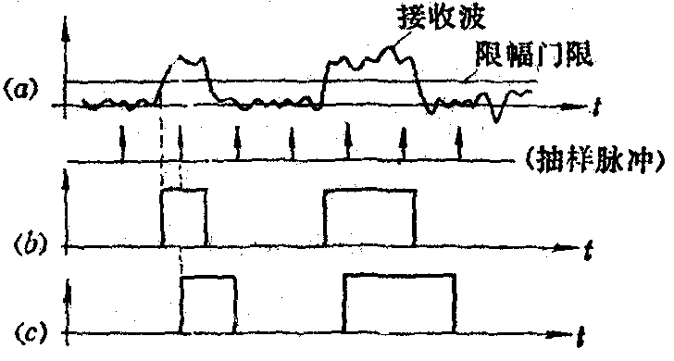
3 编码
数字数据电信号表示
  传输数字信号，最普遍、容易的方法是：两个电压来表示二进制数字1/0。
Notes:
1抗噪声能力强；
2。. 是信息很重要

Slide 31
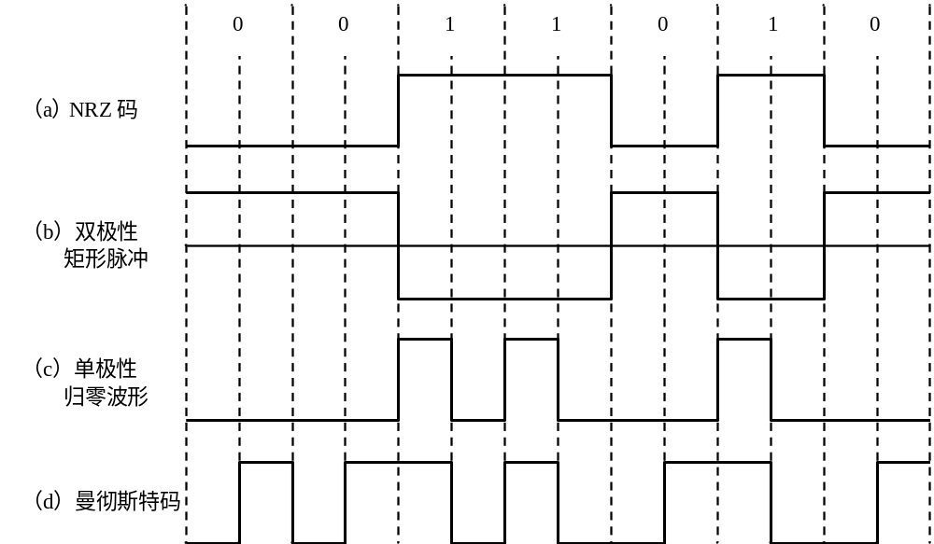
3 编码
数字基带信号波形

Slide 32
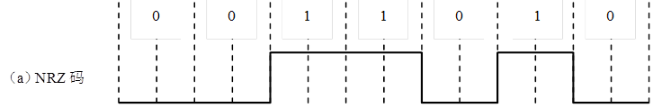
3 编码
1。单极性不归零码NRZ（Non-Return to Zero）
  高电平表示“1”，低电平表示“0”
  特征：
    简单，易于实现；
    有直流分量；
    判决门限介于高、低电平之间，抗噪声性能差；
    接收端不能直接提出码元同步信息；
    信号消耗的能量大；
  适合在极短距离的数据传输。比如计算机内部。

Slide 33
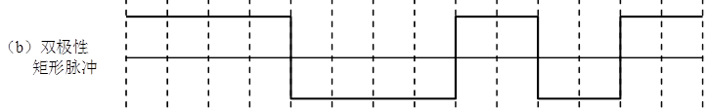
3 编码
2。双极性不归零码NRZ
  “1”和”0”分别用正负电平表示；
  和单极性NRZ比优点：
    无直流分量（在“1”和“0”等概率时）；
    判决电平为0，易设置且稳定，抗干扰能力强；
  过去，有时作为“线路码”使用。目前，因占用带宽窄，成为主流的编码技术。实际应用中，为解决同步问题，要进行预编码(解决连续1或0的问题)；

Slide 34

3 编码
3。单极性归零码RZ（Return to Zero）
  有波形表示“1”，无波形表示“0”；
  波形为一定宽度的脉冲表示。宽度为τ,则τ/T称为占空比。当τ=T时，就是NRZ,占用较宽的带宽。
  和NRZ比：
    可以直接提取同步信息，节省发射能量。

Slide 35

3 编码
4。曼彻斯特码( Manchester)
  又称为分相码，数字双相码。
  每个码元用连续两个极性相反的脉冲表示
    “1”：正负脉冲；“0”：负正脉冲；
  优点：
    无直流分量；
    定时信息丰富，编译码电路简单；
  缺点：
    码元速率增加；

Slide 36
3 编码
0 1 0 1 1 0 1 0 0 1 0 0
信号交替反转码AMI
实际电路中的
波形不仅是矩
形，可以是其
他波形，比如
三角波
1T 2T 3T 4T 5T 6T 7T 8T 9T 0T 11T 12T
Notes:
还有其他的

Slide 37
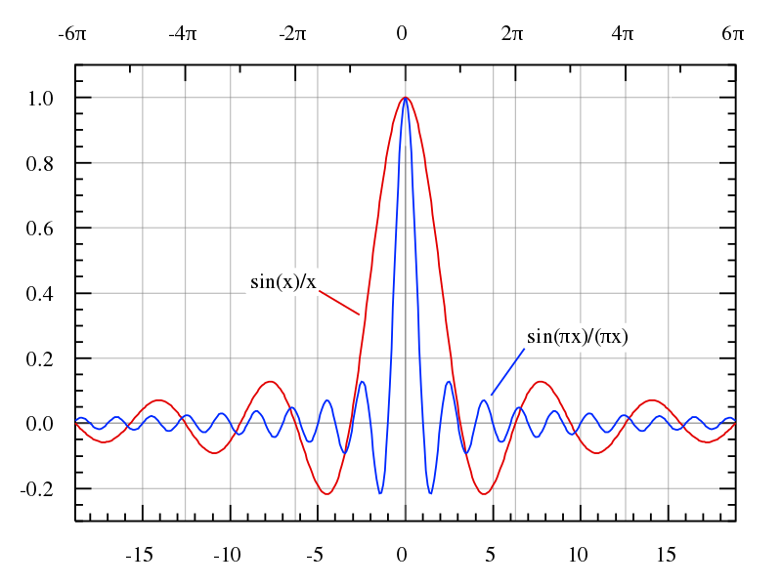
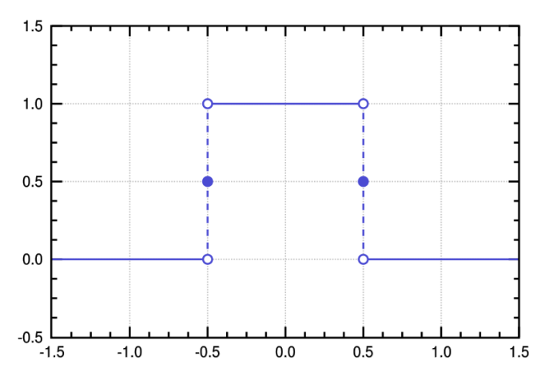
3 编码
基带信号传输：例子：HDSL(ADSL)
  High-speed Digital Subscriber Line: 高速率数字用户线路；用于数字交换机连接、移动电话基站连接、专用数据网等；
  编码：2B1Q: Two-binary, one quaternary，四级脉冲幅度调制 PAM-4, Pulse Amplitude Modulation;
    线路码：格雷码：2bit(2B)映射为一个符号(1Q)；
      10 450mV, 11 150mV, 01 -150mV, 00: -450mV;
    调制：PAM，信号波形(电信号)为sinc()函数，信道特性：LP
Notes:
2M一下。
高于2M，采用了16QAM信号；此时有载波。

Slide 38
上次学习了……
广义信道
数字通信系统
信息源：一般为数据信号.
信源编/解码：提高数字信号传输的有效性，采用适当的方法，降低数字信号的码速率，提高传输速率，降低带宽，比如图像压缩为JPEG；
信道编/解码：提高数字传输的可靠性；差错控制编码，编码的数字信号（波形）抵抗差错的能力，为检错/纠错;
信息源
信息源
信源编码
信道编码
数字调制器
可以是模拟信号(A/D)
数字基
带信号
数字信道
噪声
接收端
信源解码
信道解码
数字解调器

Slide 39
上次学习了……
基带信号
  价值:
    短距传输时，多采用基带传输；
    无论模拟/数字通信,从信号源看,都可以看作是基带通信系统.
  数字基带系统对基带信号的要求
    不含直流分量，高频分量尽可能少；
    有定时信息（为传输系统的同步）；
    有一定的检错能力，抗噪声能力强；
    编码时，对消息类型不应有任何限制: 不会因为消息类型不同，信号不同；
    产生与接收设备相对简单；
    具有较小的或没有误码扩散: 码间的相关性要小。
Notes:
对于数字通信系统而言，信源编码，信道编码中差错控制部分，都可以在数字终端设备(计算机)内通过算法实现，因此可以重点关注信道内的数字信号；
若把调制/解调和数字信道和在一起，当作一个广义的信道，上述数字通信系统就是一个基带通信系统；
因此有必要研究，啥样的基带信号（也就是经过信道编码后的信号）更适合在信道中传输;

Slide 40
上次学习了……
  码形：
    单极性不归零码NRZ /双极性不归零码NRZ /单极性归零码RZ /曼彻斯特码( Manchester)
    else
信道
  信道容量
    C=2W log₂M（码率：2W）
    带宽受限且有高斯白噪声干扰的信道最大容量
      C= W log₂（1＋S/N）
    信道没有能力在单位时间内传输无限多的信息

Slide 41
3 编码
为了分析各种数字码型在传输过程中可能受到的干扰，以及其对接收端正确识别数字基带信号带来的影响，需要了解数字基带信号的频谱特性.
Notes:
通信系统中,要研究信道特性,然后再研究信源特性,根据信道特性,确定的信源在信道中的编码/传输方式
对于模拟系统而言,希望信号可以无失真地传输
对于数字系统而言,只希望可以判断正确就好。需要研究信号波形以及信号的频谱。
同步

Slide 42
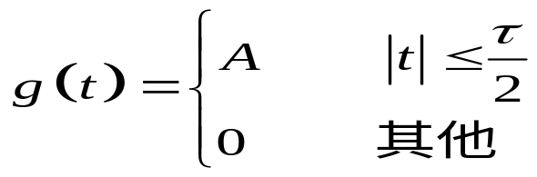
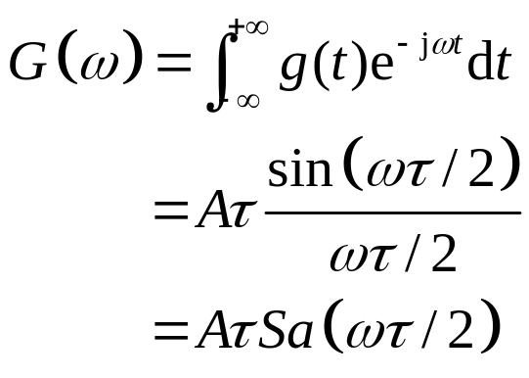
3 编码
基带数据信号的频谱特性: 单个码字的频谱
Notes:
仅在时间域内看波形，可以感到一些知识，比如，曼彻斯特编码，每码周期内，两个变化的信号，因此，频谱中必定包含1/T和2/T Hz的信号
但其带宽是多少？从时间波形不容易看到。
在频谱可以看的更清楚：信号与系统为大家建立了这样的知识/概念；
比如：…
Sa(*)称为取样函数。
1. 信号能量大部分位于…内，也就是信号带宽。。。
2. 有无限长的尾巴，即高频成分很高。。。其实在波形中也看得出来；

Slide 43
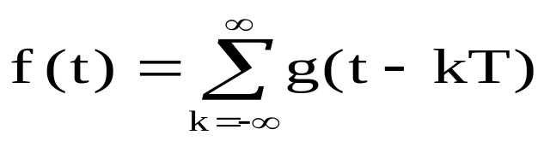
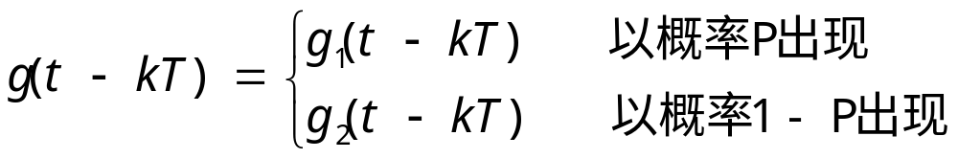
3 编码
基带数据信号的频谱特性。
  要研究基带信号的传输，首先要了解它的频谱特征；
  数据序列是随机信号，因此基带数据信号也是随机信号;
  对随机信号，只能研究其功率谱密度。
(一)。基带数据信号的一般表示
其中：
g₁(t), 表示二进制符号0，g₂(t), 表示二进制符号1，码元的时间间隔为T.
Notes:
基带信号的频谱：在前面介绍时，涉及到数字信号和频谱分析的概念，所以介绍基带信号的频谱。
对于通信而言，不是信号的Fourier变换后的频谱，而是功率谱，因为通信信号可以看作是随机信号；

Slide 44
3 编码
(二)基带数据信号的功率谱密度
其中：fs=1/T是码速率。G₁(f),G₂(f)分别为g₁(t), g₂(t)的Fourier变换。
因此：基带数据信号的功率谱密度可能包括两部分：
连续谱：因G₁(f),G₂(f)不完全相同，因此总存在；
离散谱：可能存在，也可能不存在。比如：P=1/2, G₁(f)=-G₂(f)
典型序列的功率谱密度
了解数据信号的功率谱密度有两个意义：
  大致可以掌握传输某一数据信号所需要的基带宽度；
  如何从数据信号的谱特性中提取收端需要的码元定时信息。
Notes:
求相关，再求傅里叶变换。

Slide 45
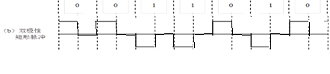
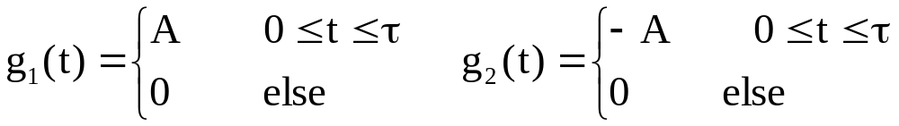
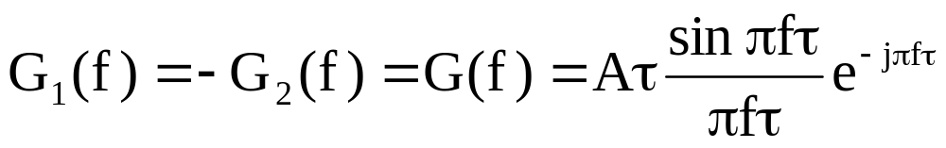
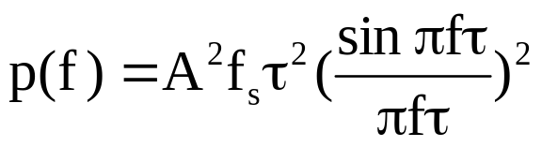
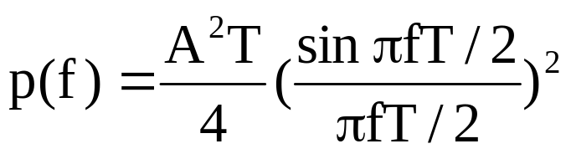
3 编码
双极性归零码的功率谱密度.P=1/2, 脉冲宽度为τ,幅度为A.
则：
从而：
当τ =T/2时
可见：没有离散谱，只有连续谱。在2k/T处，p(f)=0，过零点。
p(f)
-4/T -2/T 0 2/T 4/T f
Notes:
码周期是1/T。

Slide 46
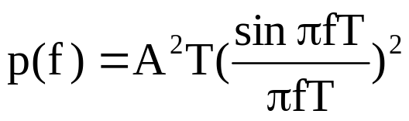
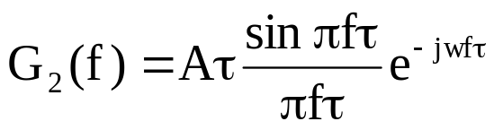
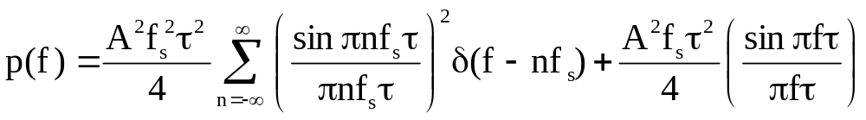
3 编码
p(f)
例 双极性不归零码的功率谱密度。
即τ =T即可。
没有离散谱，只有连续谱。在k/T处，p(f)=0，
过零点。和归零码比，带宽窄，降低对通信系统的带宽要求。
例，求“0”,“1”等概率出现时，单极性归零码的功率谱密度。
P=1/2, g₁(t)=0, g₂(t)的Fourier变换为：
得到：
-2/T -1/T 0 1/T 2/T f
p(f)
-4/T -2/T 0 2/T 4/T f
Notes:
对于单极性不归零码：NRZ，没有定时分量：t=T, fs=1/T，sin(n*pi) = 0;
单极性归零码：含有定时分量；

Slide 47
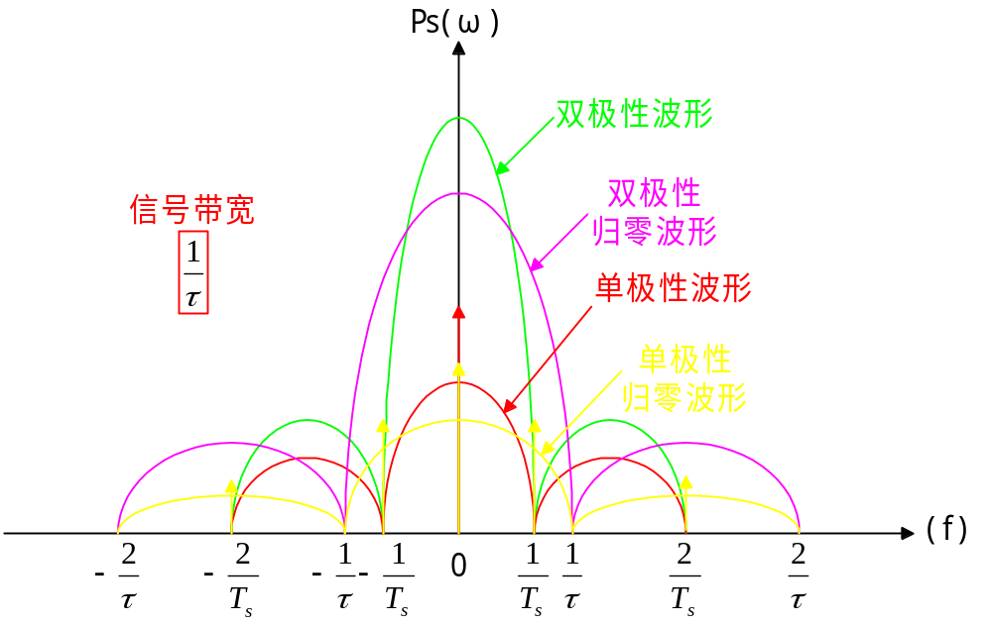
3 编码

Slide 48
3 编码
随机数字序列的功率谱由三部分组成：
  连续谱， 是随机序列的交流分量；
  离散谱， 是随机序列的谐波分量，可用于提取同步信号；
    其中f=0，是随机序列的直流分量；
从功率谱中可以分析到：
  数字序列的有效带宽：第一个过零点的频率；
  直流分量：1/0信号的格式电平 及 概率分布有关。
    希望0：直流信号发射不出去。
    谐波分量：提取定时和同步信号；

Slide 49
二. RFID中常用的编码方式
曼彻斯特（Manchester）码
密勒（Miller）码
修正密勒（Miller）码

Slide 50
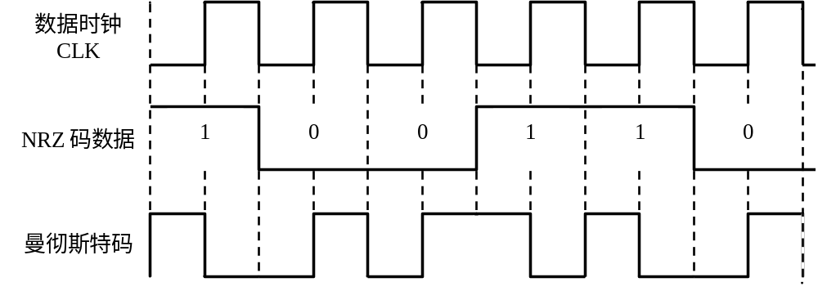
1. 曼彻斯特（Manchester）码
曼彻斯特（Manchester）码
优点：
  自同步：同步信息丰富：每个码元中间都在跳变；
ISO 15693，ISO14443A，采用的就是Manchester.
  Card->Reader
  易于发现数据传输的错误：易于解决冲突;

Slide 51
2. 密勒（Miller）码
密勒（Miller）码
    中间有跳变的是1，无跳变的0.
传输(帧)格式：
  开始位1，结束位0
    编码中间有跳变: 利于接收端同步(找到位同步)
bit(i−1) | bit i | 密勒码编码规则
× | 1 | bit i的起始位置不变化，中间位置跳变
0 | 0 | bit i的起始位置跳变，中间位置不跳变
1 | 0 | bit i的起始位置不跳变，中间位置不跳变
起始位 | 数据位流 | 结束位
Notes:
１。中间跳变的：1，不变化：０
２。如果有连续０，怎搞？所以：前一个十０，则变！
３。帧开始传 1.保证变化，便于接收端同步；
4. 结束端为0，不变化；
开始位不能为0：0/1的变化，没有方法表示开始.
开始位用1，则跳变表示传输开始；

Slide 52
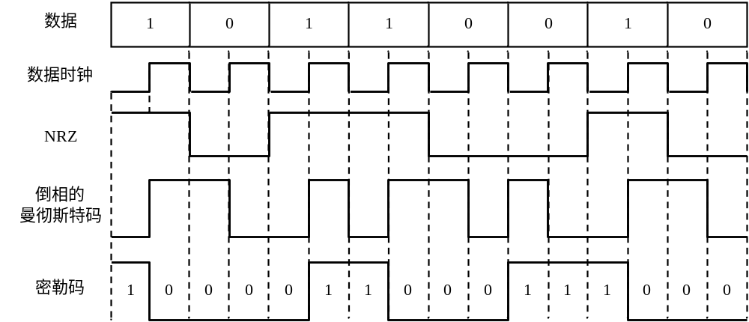
2. 密勒（Miller）码
密勒码波形及与NRZ码、曼彻斯特码的波形关系
Notes:
0：前一个是1，则不变（因为已经变过了）
前一个是0，开始变，因为前一个就没有变！

Slide 53
2. 密勒（Miller）码
在软件实现时，用10/01/00/11表示一个位，然后再NRZ：
  开始：1,结束0.
  编码：1011,0010->1,1011,0010,0
  10,01111001,11000111,00
  解码：10,01111001,11000111,00
  ->10，开始１。
  中间有跳变的是1，无跳变的0.
  1011,0010.
Notes:
开始：01也不影响解码；

Slide 54
3. 修正密勒（Miller）码
RFID中, ISO/IEC 14443标准TYPEA中, PCD->PICC编码方式
  fc载波频率13.56Mhz；
  数据传输速率：106kpbs=128/13.56M，位宽度：9.44us
TYPE A中定义如下三种时序（Pause小用于保证供电）：
  时序X：在64/fc处，产生一个Pause（凹槽）,宽度：0.5-3us;
  时序Y: 在整个位期间(128/fc)不变。
  时序Z: 在位期间的开始产生一个Pause。
Y
Z
X
Notes:
用在读卡器-〉卡的方向上，需要时刻有信号传输，所以不能允许一个T时间内，为0出现。

Slide 55
3. 修正密勒（Miller）码
编码规则如下：
  逻辑１为时序X;
  逻辑 0为时序Ｙ;
    ……和miller相同;
  但下述两种情况除外：
    若相邻有两个或者更多０，则从第二个０开始采用时序Z；
    直接与起始位相连的所有０，用时序Ｚ表示（平时Y）。
    --只要前一个是0，则用Z表示；
  通信开始用时序Z表示(开始跳变)；
  通信结束用逻辑０加时序Y表示(供电)；
  无信息用至少两个时序Y 表示；
X
Y
Z
Notes:
因为：通信开始，使用了Z，就是0，所有后边都是0。

Slide 56
三. 脉冲调制
1.FSK
2.PSK
3.ASK
4.副载波与副载波调制／解调

Slide 57
三. 脉冲调制
脉冲调制
  将数据的NRZ码变换为更高频率的脉冲串，该脉冲串的脉冲波形参数受NRZ码的值0和1调制。
  载波为脉冲串
主要的调制方式为
  频移键控FSK
  相移键控PSK
  幅移键控ASK
Why NRZ?
  大部分基带信号(除双极性外)，从最后的信号波形看，都可以看作NRZ;
  双极性信号，也可以看做是NRZ：只要最后的调制信号是双相（正负）的就可。
Notes:
经过编码的二进制信号，在用载波调制前，要经过一次脉冲调制；
调制信号为脉冲，载波为脉冲，所以不存在ASK。

Slide 58
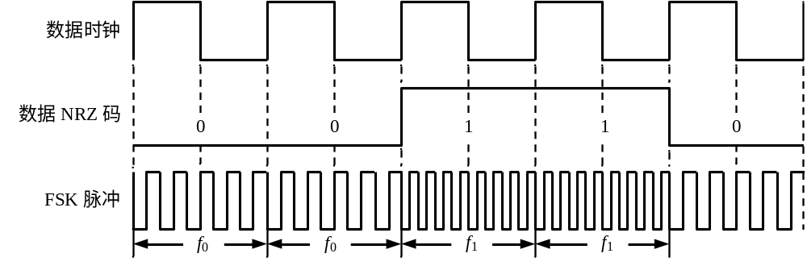
1.FSK
FSK:
  对已调脉冲波形的频率进行控制；
  对于载波fc < 135KHz(标准 125KHz, LF)情况;数据传输速率：fc/40, f1=fc/5(8个f1), f0=fc/8(5个f0)
  ISO 15693, Card->Reader;
FSK脉冲调制波形

Slide 59
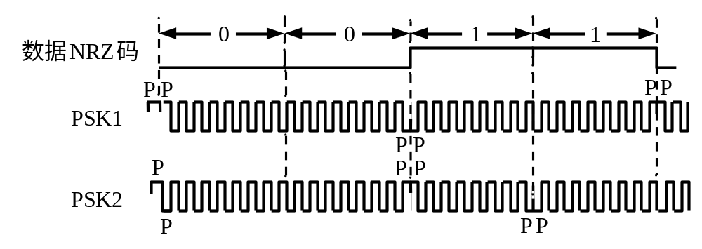
2. PSK
PSK
  对已调脉冲波形的相位进行控制；
  PSK1(绝对码: PSK/2PSK)& PSK2(相对码: DPSK/2DPSK)
  采用PSK1调制时，若在数据位的起始处出现上升沿或下降沿（即出现1，0或0，1交替），则相位将于位起始处跳变180°。而PSK2调制时，相位在数据位为1时从位起始处跳变180°，在数据位为0时则相位不变。
Notes:
DPSK：编码只与相对相位有关，
PSK:编码只与绝对相位有关，若无法同步，容易错

Slide 60
2. PSK
(2)PSK:
  每个码，具有绝对的相位：
  解调时，需要参考相位脉冲，若参考相位脉冲出现错误“倒相”，则解码错误。
(3)DPSK：
  每个码，相对的相位：
  解调时，不需要参考相位脉冲。
ISO/IEC 14443B，PCD->PICC，采用的就是PSK.

Slide 61
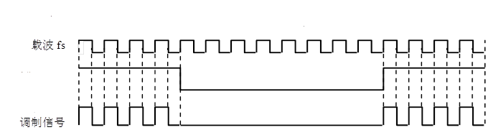
3. ASK
ASK，Amplitude Shift Keying:
  OOK: On-Off Keying;

Slide 62
4.副载波与副载波调制／解调
副载波与副载波调制
  首先把信号调制在载波f1上，然后再用调制后的结果，再去调至另一个频率更高的载波f2，第一个载波f1称为副载波，第二个载波f2称为主载波
对于RFID:
  在13.56M HF中应用最多，主要用于应答器->阅读器中；
  副载波频率主要是对载波分频产生；
  主要：847KHz(16分频)、424KHz(32分频)、212KHz(64分频)
    ISO/IEC 14443A，通信速率：13.56MHz/128=106kbps
  应答器把需要传送的信息组成相应的帧，然后将帧的基带编码调制到副载波频率上，再进行载波调制.
Notes:
在载波f1上，然后再用调制后的结果，再去调至另一
个频率更高的载波f2，第一个载波f1称为副载波，第二个载波f2称为主载波
应答器把需要传送的信息组成相应的帧，然后将帧的基带编码调制到副载波频率上，再进行载波调制.

Slide 63
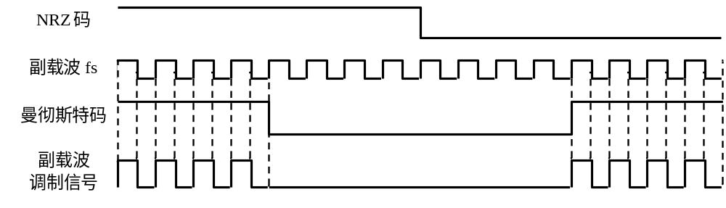
4.副载波与副载波调制／解调
ISO/IEC 14443 TYPE A中的副载波调制(ASK)
标准帧的结构
副载波调制波形
Notes:
128/8=16，是16分频。

Slide 64
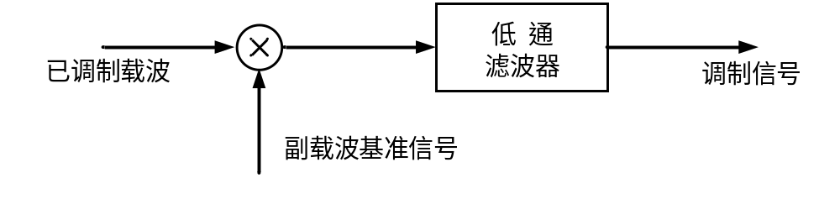
4副载波与副载波调制／解调
TYPE A中的副载波解调
  相干解调（同步解调 ）
  比如连续波：
    x(t)cos(wt)*cos(wt)=x(t)(1-cos(2wt))=x(t)-x(t)cos(2wt).
  非相干解调
    ASK调制时，其包络线与基带信号成正比，因此采用包络检波就可以复现基带信号，这种方法无须同频同相的副载波基准信号。
Notes:
X(t)cos(wt)*cos(wt)=x(t)(1-cos(2wt))=x(t)-x(t)cos(2wt).

Slide 65
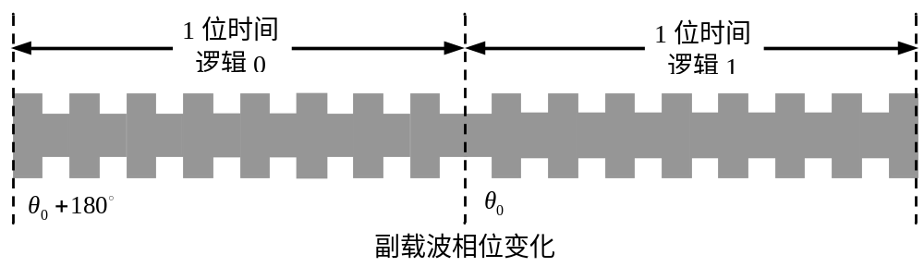
3副载波与副载波调制／解调
ISO/IEC 14443 TYPE B中的副载波调制 ：
  位编码采用不归零NRZ编码，副载波调制采用2PSK方式，逻辑状态的转换用副载波相移180°来表示，θ 0表示逻辑1，θ 0＋180°表示逻辑0，副载波频率fs=847 kHz(13.56/16)，数据传输速率为106 kbps(847k/8)。
  位的副载波调制加负载调制

Slide 66
4副载波与副载波调制／解调
优点:
  应答器是无源的，其能量靠读卡器提供，采用副载波调制信号进行负载调制时，调制管每次导通时间较短，对应答器电源影响较小；
  调制管的总导通时间减少，总功率损耗下降；
  有用信息的频谱分布在副载波附近而不是在载波附近，便于阅读器对传送数据信息的提取；
缺点：
  射频耦合回路应有较宽的频带。
Notes:
应答器是无源的，其能量靠读卡器提供，采用副载波调制信号进行负载调制时，调制管每次导通时间较短，对应答器电源影响较小；
调制管的总导通时间减少，总功率损耗下降；
有用信息的频谱分布在副载波附近而不是在载波附近，便于阅读器对传送数据信息的提取；
射频耦合回路应有较宽的频带。
高电平导通，在高电平阶段，不是持续导通；

Slide 67
四.正弦波调制
载波
调幅
数字调幅ASK
数字调频FSK和调相PSK
Notes:
实际通信系统中，信道中传输的是到模拟信号中的，即：连续波调制。
但：回到数字信号的定义：某个参数是离散的。
而且，脉冲调制的信号频谱依然分布在较低的频段，需要实现频谱搬迁：

Slide 68
四.正弦波调制
数字信号，经过脉冲调制后，依然是数字脉冲信号，再使用连续sin/cos调制后，在信道中传输：
  NRZ信号带宽；
正弦波调制
  载波采用正弦高频信号；
  调制后的高频振荡信号称为已调波信号
  分：
    调幅AM
    调频FM
    调相PM.

Slide 69
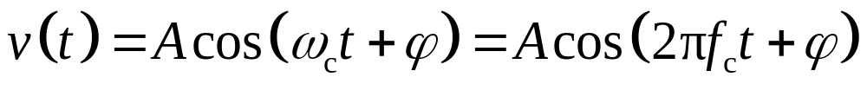
1. 载波
载波：
  信号传输中，信息与一个固定频率的波进行相互作用，这个过程称为加载，这样一个固定频率的波，称为载波；
  载波一般为：高频正弦振荡信号，是信息的载体；
Why?
  比如声音频带: 20Hz-20KHz，如果采用无线：没有办法直接发送：天线理论：天线的长度和波长可比。
  复用：同时传输多路信号;
在RFID 中：
  能量传输；

Slide 70
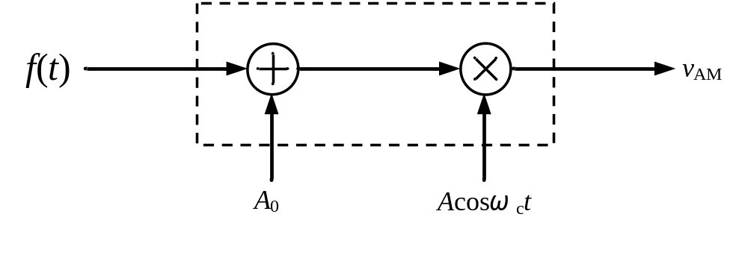
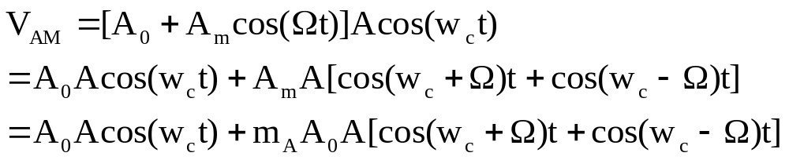
2. 调幅
振幅调制模型
设f(t)=A_{m}cos(Ωt) ，调幅指数/调幅度：m_{A}=A_{m}/A₀

Slide 71
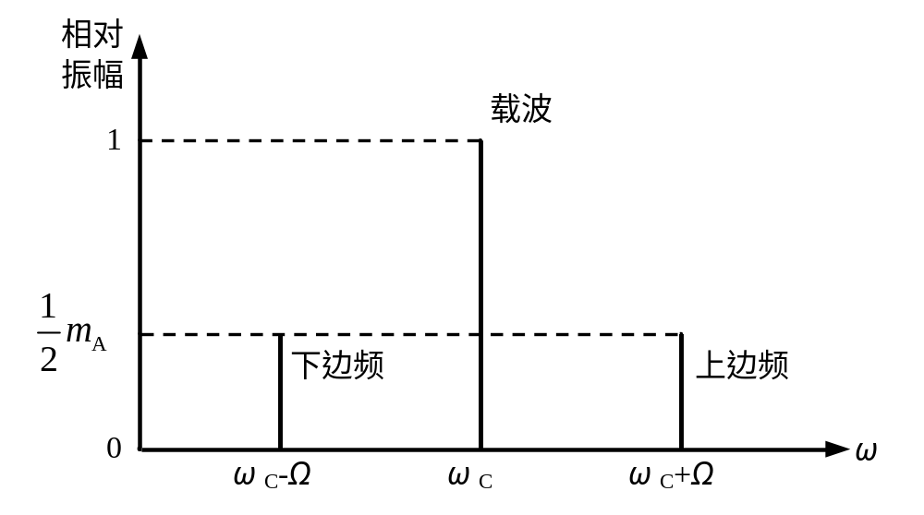
2. 调幅
调幅波的频域

Slide 72
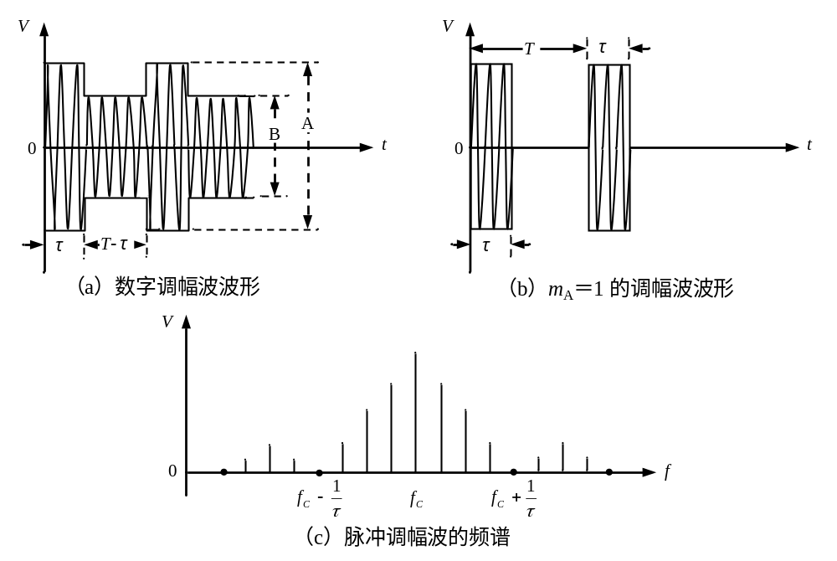
2. 调幅
脉冲调幅波
  调制信号为：脉冲信号
Notes:
卷积，在轴上扩展。

Slide 73
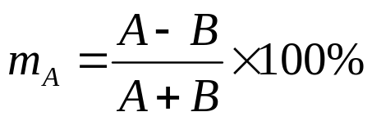
2. 调幅
脉冲调幅波
  定义：
  m_{Ａ}称为已调波的调制度:
    B=0时， m_{Ａ}=100%.
    如果从读卡器-〉卡方向，B 通常情况下，不取0.

Slide 74
3. 数字调幅ASK
RFID系统中，采用数字调制方式（就是数字信号）。
调制信号可以是：
  数字基带信号；
    曼彻斯特
    修正弥勒信号
  已调脉冲（脉冲调制，经过了副载波，其实只是频率更高的数字基带信号而已）
    FSK
    PSK
    ASK
    ➔副载波
在调制器看上去，也就是NRZ；

Slide 75
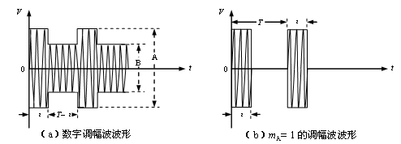
3. 数字调幅ASK
数字调制方式
  ASK： 幅移键控
  FSK ：频移键控
  PSK ：相移键控
多采用ASK
  载波的幅度，表示数字信号的值.
    m_{Ａ}

Slide 76

4. 数字调频和调相
数字调频和调相

Slide 77
4. 数字调频和调相
几种方式比较：
  PSK：
    性能最好，具有较高的频带利用率、在误码率、信号平均功率等方面，有比ASK更好的性能；
    设备复杂；
  FSK:
    在RFID中，Card要求越简单越好。
  ASK：
    简单，所以在125KHz, 13.56MHz等采用电感耦合方式的RFID中，都采用。
当然也有其他：
  ISO/IEC 18000-3中的Mode 2，13.56MHz，提供了PJM(Phase Jitter Modulation)方法.相位抖动调制…….

Slide 78
上次学习了……
编码
  数字基带信号：
    频域看／功率谱密度：
      功率谱特征
      主要功率分布：看信号带宽，从而对信道带宽的要求；
      离散谱及其位置，是否可以获得频率信息；
  RFID中的常用编码：
    曼彻斯特（Manchester）码
    密勒（Miller）码
    修正密勒（Miller）码

Slide 79
上次学习了……
调制
  脉冲调制
    频移键控FSK
    相移键控PSK
    幅移键控PSK
  副载波与副载波调制
    省电;
    有用信息的频谱分布在
    副载波附近而不是在载
    波附近，便于阅读器对
    传送数据信息的提取；

Slide 80

上次学习了……
  正弦波调制
    AM
      脉冲调幅波
        调制系数
    FM
    PM

Slide 81
五. 13.56MHz RFID系统中的编码和调制
ISO15693
ISO14443

Slide 82
1. ISO15693
IOS15693:
  疏耦合系统1m…VCD/VICC(附近)
  VCD: Vicinity coupling device
  VICC Vicinity IC(Integrated circuit) card
  载波频率: 13.56MHz
  通讯速率：不定！

Slide 83
1. ISO15693: VCD->VICC
VCD->VICC
  位(电信号)表示: 1 0 1
    1.-> H
    0. -> H->L
    脉冲宽度：18.88us
      256/13.56MHz=18.88us 18.88us
      其中低电平：9.44us 9.44us
      比特率:13.56/256=52.9kbps?
        NO!
  调制：
    ASK：调制系数 10%和100%两种；
    VICC都支持，采用哪种由VCD决定；
Notes:
信道信号

Slide 84

1. ISO15693: VCD->VICC
  VCD->VICC：调制：100%:
  t1最大9.44us.
  称为：Pause
Notes:
调制100%

Slide 85

1. ISO15693 : PCD->PICC
  VCD->VICC：调制：10%:
Notes:
调制10%

Slide 86
1. ISO15693: VCD->VICC
数据编码: (如何表示一个字节？)
  一个单字节的值可以由一个暂停的位置表示。
  脉冲位置编码方式（脉冲位置调制方式）：
    256取1
    4取1
Notes:
信道编码中，计算机部分.

Slide 87

1. ISO15693: VCD->VICC
    ISO15693数据编码：256取1
      一个字节编码
  连续256个脉冲，每个脉冲宽18.88μs(256/fc)，字节的值用一个”0”(Pause所在的位置表示)
  传输一个字节需要4.833 ms(256x18.88us=4833.28us)，数据速率是1.66 kbits/s（f^{C}/8192: ((fc/256)/256)*8=fc/8192）

Slide 88

1. ISO15693: VCD->VICC
例如：传送 E1=1110,0001=225.
  由VCD发送给VICC的。暂停产生在已决定值的时间周期的后一半

Slide 89

1. ISO15693: VCD->VICC
    ISO15693数据编码：4取1
    每4个位置一组
    每个Pause表示
      2比特

Slide 90

1. ISO15693: VCD->VICC
    ISO15693数据编码：4取1
  使用4取1脉冲位置调制模式：
    一次决定2个位。
    4次构成1个字节
    首先传送最低的位对。
  数据速率为26.48 kbits/s
    一个字节只需要: 4x4=16
    256->fc/8192, 16?-> fc/512=26.48kbits/s
  E1: 11,10,00,01(先传高比特)

Slide 91
1. ISO15693 : VCD->VICC
VCD->VICC: 帧
  帧由帧起始（SOF）, 帧结束（EOF）来分隔；
    SOF + 数据内容 + EOF；
对VICC要求：
  VICC应准备在能量场激活的情况下，在1ms内接收一帧数据。
  在发送一帧数据给VCD后，VICC应准备在300μs内接收来自VCD的一帧数据。
如何定义SOF/EOF?
  使用编码违例来实现此功能
    Pause出现在前半个周期：连续高电平(idle)，一个凹槽表示开始。
    连续4个18.88us内，有两个pause.
  即编码和上述数据定义的不同。
SOF | 数据内容 | EOF

Slide 92


1. ISO15693 : VCD->VICC
    VCD->VICC: SOF: VICC根据SOF，就可以知道VCD->FICC的编码方式
  256取1 ：SOF
  4取1: SOF

Slide 93

1. ISO15693 : VCD->VICC
VCD->VICC: EOF
  Pause在前半个脉冲.

Slide 94
1. ISO15693: VICC->VCD
VICC->VCD
  位表示/编码：
    反相曼彻斯特编码方式
  调制
    负载调制
副载波/脉冲调制
  由VCD通讯协议报头的第一位选择使用一种或两种副载波。VICC应支持两种模式。
    当使用一种副载波，副载波负载调制频率f_{S1}应为f_{C}/32（约423.75 kHz）。
    当使用两种副载波，频率f_{S1}应为f_{C}/32（约423.75 kHz），频率f_{S2}应为f^{C}/28（约484.28 kHz）。
      若两种副载波都出现，它们之间应有连续的相位关系。

Slide 95


1. ISO15693 : VICC->VCD
当使用一种副载波(ASK)：反相曼彻斯特编码
  副载波频率：fc/32
  脉冲宽度：512/fc：通信速率：26.48bits/s
    0
    1
Notes:
反相曼彻斯特编码

Slide 96


1. ISO15693 : VICC->VCD
当使用二种副载波(FSK)：
  逻辑0以频率为f_{C}/32（约 423.75 kHz）的8个脉冲开始，接着是频率为f_{C}/28（约 484.28 kHz）的9个脉冲
  逻辑1以频率为f_{C}/28（约 484.28 kHz）的9个脉冲开始，接着是频率为f_{C}/32（约 423.75 kHz）的8个脉冲
  26.69kbits/s
    一个位: 8x32/fc+9x28/fc=508/fc.
Notes:
低频部分 fc/32，脉冲更宽一些.
相当于：FSK: 不同的L/H，采用了不同的脉冲调制。

Slide 97

1. ISO15693 : VICC->VCD
数据速率
  低或高数据速率；
  VCD通讯协议报头中，第二位选择使用何种速率;
  如下：
  高 = 低 x 4
  上述表示中：副载波个数 x 4个。

Slide 98
1. ISO15693 : VICC->VCD
载波调制
  ASK；
VICC到VCD帧
  帧为了容易同步和不依赖协议内容。
  帧由帧起始（SOF）和帧结束（EOF）来分隔；
  使用编码违例来实现此功能。
  在发送一帧数据给VCD后，VICC应准备在300μs内接收来自VCD的一帧数据。
后面以高速率说明
  所有时间参考了VICC到VCD的高数据速率。
  对低数据速率，使用同样的副载波频率或频率，因此，脉冲数和时间应乘以4。

Slide 99

1. ISO15693 : VICC->VCD
VICC->VCD 帧：
  使用一个副载波时的SOF
    — 个非调制时间 768/f^{C} (56.64μs=37.76x1.5)。
    — 频率为f^{C} /32 (423.75 kHz)的24个脉冲 。 24=16+8
    — 逻辑1以非调制时间256/f_{C}（18.88μs）开始，接着是频率为f_{C}/32（423.75 kHz）的8个脉冲。
16个脉冲
Notes:
连续16个0，或者连续16个脉冲，都是非正常的，用于作为SOF/EOF
1. 在通信过程中，连续8个副载波很正常，连续16个副载波也很正常：比如一个连续的 1和0 ，但绝对不会出现连续24个副载波；
2. 没有通讯时，前边就是0，此处只是表示至少56.64us;

Slide 100

1. ISO15693 : VICC->VCD
VICC->VCD
  使用一个副载波时的EOF ，EOF包含三个部分：
    — 逻辑0以频率为f_{C}/32（约 423.75 kHz）的8个脉冲开始，接着是非调制时间256/f_{C}（约 18.88μs）。
    — 频率为f_{C} /32（约 423.75 kHz）的24个脉冲 。
    — 一个非调制时间 768/f^{C} (约 56.64μs)。

Slide 101

1. ISO15693 : VICC->VCD
VICC->VCD 帧：
  使用两种副载波时的SOF
    — 频率为f_{C}/28（约 484.28 kHz）27个的脉冲(0)。
    — 频率为f_{C} /32（约 423.75 kHz）的24个脉冲 (1)。
    — 逻辑1以频率为f_{C}/28（约 484.28 kHz）的9个脉冲开始，接着是频率为f_{C}/32（约 423.75 kHz）的8个脉冲。
Notes:
Fc/28表示0. fc/32表示1

Slide 102

1. ISO15693 : VICC->VCD
VICC->VCD 帧：
  使用两个副载波时的EOF ，EOF包含三个部分：
    — 逻辑0以频率为f_{C}/32（约 423.75 kHz）的8个脉冲开始，接着是频率为f_{C}/28（约 484.28 kHz）的9个脉冲。
    — 频率为f_{C} /32（约 423.75 kHz）的24个脉冲（１） 。
    — 频率为f_{C} /28（约 484.28 kHz）的27个脉冲 （0）。

Slide 103
2. ISO 14443A
ISO 14443
  密耦合系统15cm…PCD/PICC
  PCD: Proximity coupling device
  PICC Proximity IC(Integrated circuit) card
  载波频率: 13.56MHz
  通讯速率：106Kbits/s

Slide 104

2. ISO 14443A
概要
  OOK: 开/关键控(On/Off Keying): ASK
  *也可能数据反向
Notes:
128个脉冲。

Slide 105
2. ISO 14443A：PCD->PICC
TYPEA & PCD->PICC
  位宽度：128/fc=9.44us，比特速率：106bps(105.9bits/s)
  位编码：修正的弥勒码.
    时序X：在64/fc处，产生一个Pause（凹槽）,宽度：2.5-3us;
    时序Y: 在整个位期间(128/fc)不变。
    时序Z: 在位期间的开始产生一个Pause。
  128/fc 128/fc 128/fc
  64/fc
X
Y
Z

Slide 106

2. ISO 14443A：PCD->PICC
TYPEA & PCD->PICC
  调制：ASK.

Slide 107

2. ISO 14443A：PCD->PICC
TYPEA & PCD->PICC
  调制：ASK.

Slide 108

2. ISO 14443A ：PCD->PICC
TYPEA & PCD->PICC
  调制：ASK.

Slide 109
2. ISO 14443A：PCD->PICC
TYPEA & PCD->PICC
  位编码：修正的弥勒码.
序列X | 在64/fc时间后，一个“暂停（pause）”应出现。
序列Y | 在整个位持续时间（128/fc），没有“暂停（pause）”出现。
序列Z | 在位持续时间开始时，一个“暂停（pause）”应出现。

Slide 110
2. ISO 14443A：PCD->PICC
TYPEA & PCD->PICC
  上面的序列用于编码下面的信息：
逻辑“1” | 序列X
逻辑“0” | 序列Y.带有下列两种异常情况： ⅰ）如果有两个或两个以上的连续“0”，则序列Z应从第二个“0”处开始被使用。 ⅱ）如果在起始帧后的第一位是“0”，则序列Z应被用来表示它，并且以后直接紧跟着任何个“0”。
通信的开始 | 序列Z
通信的结束 | 逻辑“0”，后面跟随着序列Y
没有信息 | 至少两个序列Y
Notes:
序列Y带有下列两种异常情况：
ⅰ）如果有两个或两个以上的连续“0”，则序列Z应从第二个“0”处开始被使用。
ⅱ）如果在起始帧后的第一位是“0”，则序列Z应被用来表示它，并且以后直接紧跟着任何个“0”。

Slide 111
2. ISO 14443A：PICC->PCD
TYPEA & PICC->PCD
  在初始化和防冲突期间，传输的数据波特率应为fc/128（~106kbps）/9.44us。
    之后又PPS，可以协商通信速率。一般不用。
  位的表示和编码
    位编码应是带有下列定义的曼彻斯特编码：
    副载波频率: fc/16;
副载波调制波形
Notes:
反向曼彻斯特编码；
低电平表示不控制负载；

Slide 112
2. ISO 14443A：PICC->PCD
TYPEA & PICC->PCD
  副载波
    副载波负载调制的频率fc应为fc/16（~847kHz），因此，在初始化和防冲突期间，一个位持续时间等于8个副载波周期。
  副载波调制
    每一个位持续时间均以已定义的与副载波相关的相位开始。位周期以已加载的副载波状态开始。
  帧结构：
    基本：

Slide 113
2. ISO 14443A：PICC->PCD
TYPEA & PICC->PCD
  位的表示和编码：帧编码: D(有副载波)＋序列＋F
序列D | 对于位持续时间的第1个1/2（50%），载波应以副载波来调制。
序列E | 对于位持续时间的第2个1/2（50%），载波应以副载波来调制。
序列F | 对于1个位持续时间，载波不以副载波来调制。
逻辑“1” | 序列D
逻辑“0” | 序列E
通信开始 | 序列D
通信结束 | 序列F
没有信息 | 没有副载波
Notes:
有电平表示.
其实只有开始；

Slide 114

2. ISO 14443A：PICC->PCD
负载调制:
PICC电平为0时，不执行负载调制，因此PCD端没有变化；
Notes:
低电平表示不控制负载；

Slide 115

2. ISO 14443B: PCD->PICC, NRZ-L
TYPE B PCD->PICC
    位宽度：128/fc=9.44us，比特速率：106bps(105.9bit/s)
    位编码：
    NRZ-L： Non-Return to Zero, (L for level)
      逻辑“1”： 载波场高幅度（没有使用调制）。
      逻辑“0”： 载波场低幅度。
    调制:
      ASK. 10%调幅
      调制指数最小应为8%，
      最大应为14%).

Slide 116

2. ISO 14443B: PICC->PCD, NRZ-L
TYPE B: PICC->PCD
  数据速率
    在初始化和防冲突期间，数据波特率应为fc/128（~106kbps）。
  编码:
    位编码应是NRZ-L
  副载波调制:
    副载波BPSK调制;
    哪个表示0/1？
    0 ?
    1 ?
Notes:
PICC->PCD采用 BPSK方式，所以对相位的要求高！
在TR1，即开始有副载波阶段，表示1.
同TYPE A，如果用０表示没有没有负载调制／没有负载波，则开始应该是逻辑0／TR0，之后逻辑1/TR1，有相位跳变表示逻辑０.

Slide 117
2. ISO 14443B: PICC->PCD
副载波
  副载波负载调制的频率fc应为fc/16（~847KHz），因此，在初始化和防冲突期间，一个位持续时间等于8个副载波周期。
  PICC仅当数据被发送时才产生一副载波;
副载波BPSK调制
  副载波移相位仅在副载波的上升或下降沿的标称位置发生。
  BPSK: 绝对调相：逻辑状态的改变应通过副载波的移相（180⁰）表示；
哪个相位是“1/0”?
  副载波的初始相位状态Φ0应定义为逻辑“1”，从而第一个相位跃变表示从逻辑“1”到逻辑“0”的跃变。
  随后逻辑状态根据副载波相位基准来定义：
    Φ0: 逻辑1
    Φ0+180⁰：逻辑0

Slide 118

2. ISO 14443B : PICC->PCD
在PICC帧的开始处，NRZ-L的初始逻辑电平是通过下面的序列建立的：
  在来自PCD的任何命令之后，在保护时间TR0内，PICC应不生成副载波。TR0应大于64/fs。
  然后，在延迟TR1之前，PICC应生成没有相位跃变的副载波，建立了副载波相位基准Φ0。TR1应大于80/fs(至少有TR1时间的副载波)。
所以PICC在没有副载波时的电平，决定了哪个是1/0
  若L，则副载波连续，应该是L->H，此时 为”1”，否则为”0”;

Slide 119
2. ISO 14443B : PICC->PCD
TYPE B PICC->PCD
  BPSK调制
  0(Φ0+180)
  1(Φ0)

Slide 120

2. ISO 14443B: Frame
字符:
  EGT:两个连续字符之间的额外的保护时间（EGT）来隔开:
    PCD->PICC，应为0到57µs之间的任何值。
    PICC->PCD，应具有0到19µs之间的任何值。
  帧结构
SOF | 字符s | EOF
Data字节 （N 字节） | CRC_B （2字节）

Slide 121

2. ISO 14443B
  帧结构
  SOF
    一个下降沿，
    后面紧跟10个etu的逻辑0，
    后面紧跟位于下一个etu内任何地方的一个上升沿，
    后面紧跟至少为2个etu（但不超过3个etu）的逻辑1。

Slide 122

2. ISO 14443B
  帧结构
  EOF
    一个下降沿，
    后面紧跟10个etu的逻辑0，
    后面紧跟位于下一个etu内任何地方的一个上升沿，

Slide 123
Thanks

Slide 124

作业
1. 关于ISO/IEC 14443A协议：
  1.0.0, ISO/IEC14443A协议规定，PCD采用改进的弥勒码，PICC采用曼彻斯特码，PCD和PICC的编码如下图示。
  1.0.1, 上述两种码型可采用4位（bit）表示。对于改进的弥勒编码，X信号(逻辑1)用1101表示，Y信号(逻辑0和EOF)用1111表示，Z信号 (逻辑0和EOF、SOF) 用0111表示；对于曼彻斯特编码，D信号（逻辑1和SOF）用1100表示，E信号（逻辑0）用0011表示，F信号（EOF）0000表示。

Slide 125
作业
  1.1 对于 RFID HF ISO/IEC 14443A协议，若PCD向PICC发送长度为 7 个比特的数据，值为 0x26，PICC响应数据长度为16比特，值为：0x084E；双方发送时先发送低比特数据，请画出如上两个方向帧的编码图（数据前后要增加SOF和EOF）;
  1.2 如1.0.1 所示，IOS/IEC 14443A协议PCD->PICC和PICC->PCD两个方向每比特的编码都可以用4位（bit）表示；请编写程序，输出用比特表示的帧编码，包括SOF和EOF，每个４个比特用逗号分隔；输入为16进制表示的数据；

Slide 126


作业
比如若要输入的数据为：0x8D5，[按先发低比特，数据流为：0xab1]

Slide 127
作业
2. 关于ISO/IEC 14443B 协议：
  若PCD向PICC发送的字节为：0x052001，请画出该帧的编码示意图；
  若PICC向PCD发送的字节为：0x2B，请画出该帧的编码示意图；
3. 以ISO/IEC 14443B为例，谈谈你理解的数字通信系统中的信道编码与脉冲调制（副载波调制）的作用；
4. ISO/IEC15693协议：
  VCD->VICC方向采用脉冲位置编码，用图示方法说明协议如何定义帧的开始和结束。
  说明VICC->VCD方向采用的编码方式，用图示方法说明协议如何定义帧的开始和结束。

Slide 128
上次我们学习了……
ISO15693协议中的编码和调制
VCD->VICC
  脉冲位置调制:
    1: H脉冲表示，脉冲宽度18.88us=256/13.56MHz，
    0: H->L, L脉冲宽度: 9.44us, …pause
    256选1:
      一个字节,(256 x 18.88us ) =4.833 ms.
      比特率: 1.54Kbits/s，f=13.56/8192;
    4选1:
      一个字节, 4x4 18.88us =302.08us.
      比特率: 26.48 kbits/s Kbits/s，f=13.56/(256x16/8);
  载波调制
    ASK(10% or 100%)
Notes:
位宽度

Slide 129
上次我们学习了……
  帧结构：SOF + 数据 + EOF
    编码违例
    SOF
      256选1
      4选1
    EOF
  通讯过程：
    VICC进入VCD范围，感应电流，接收数据，解调，搜索SOF：连续4个脉冲中，有两个pause，且符合SOF样式 .

Slide 130
上次我们学习了……
VICC->VCD
  编码
    曼彻斯特编码方式
  副载波/脉冲调制
      FSK(fc/32,fc/28): 8x32/fc(logic 1)+9x28/fc(Logic 0)
      ASK(fc/32): 37.76us(512/13.56MHz)
  载波调制
    ASK；
  帧结构：SOF + 数据 + EOF
    编码违例
  两种速率
    低速率=1/4低速率

